Slide 1


RÉSILIENCE D’UN ESSAIM DE NANOSATELLITES
PROJET INGÉNIERIE DE RÉSEAUX
MAI 2025
ENCADRÉ PAR : RIADH DHAOU
ALI BOURIGA
GROUPE 4 : AICHA ELIDRISSI YASMINA ABOU-EL-ABBAS
THOMAS GILAS

Slide 2

RÉSILIENCE D’UN ESSAIM DE NANOSATELLITES
PLAN
Formulation de la problématique
Solution proposée : partitionning
Analyse de la solution
Analyse des résultats
Conclusion
Bibliographie

Slide 3
Contexte
• Transmission opportuniste des données dans un essaim de 100 nanosatellites
• Chaque satellite doit transmettre ses données à tous les autres membres
• Réseau dynamique avec portées adaptatives (20, 40, 60 km)
• Risque de pannes affectant la performance globale
Problématique : garantir la résilience et la robustesse des communications dans un réseau dynamique.
Objectif : modéliser, analyser, améliorer la résilience de l’essaim via des techniques de division de graphe.

Slide 4
RÉSILIENCE D’UN ESSAIM DE NANOSATELLITES
COMMENT RENDRE LE RÉSEAU D’ESSAIM PLUS RÉSILIENT ?
j
k
k
l
k
l
k
k

Slide 5
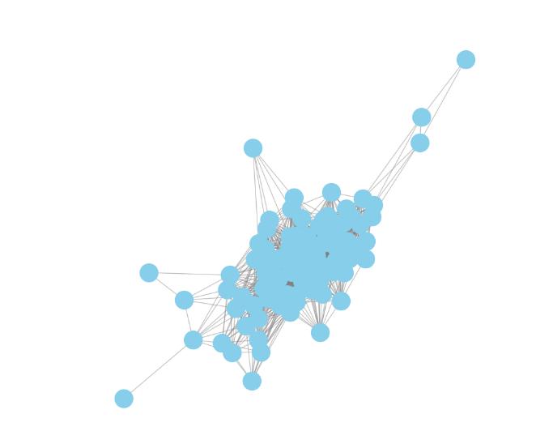
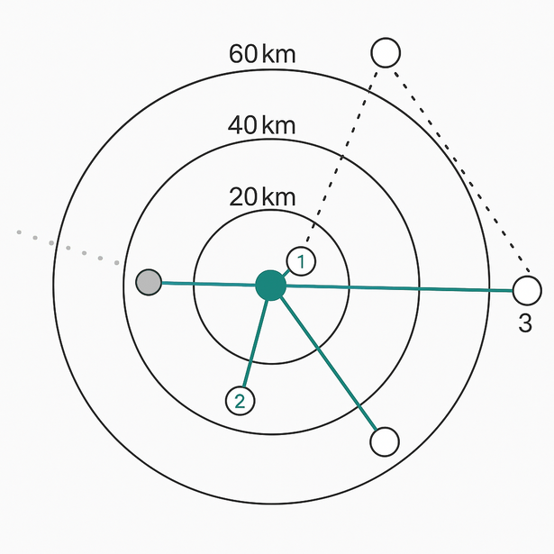
Modélisation de l’essaim
Modèle utilisé :
Graphe temporel 𝐺𝑡=(𝑉𝑡, 𝐸𝑡 )
𝑉𝑡 : ensemble des satellites à l’instant t, de taille n(t)
𝐸𝑡 : ensemble des liens de communication, de taille m(t)
Chaque lien est pondéré en fonction de la distance (portée) entre satellites
Les liens sont supposés symétriques(duplex) → Graphe non orienté pondéré

Slide 6
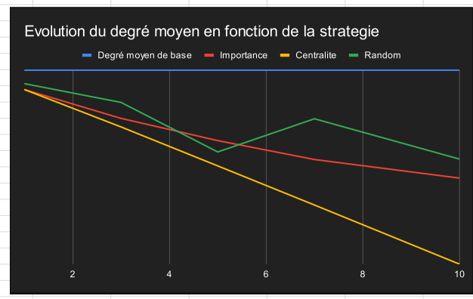
TRAVAIL PRÉCÉDANT
Degré moyen du réseau analysé sous plusieurs scénarios de suppression de nœuds
Suppression ciblée par centralité : chute rapide du degré moyen → réseau très vulnérable
Suppression par importance : impact significatif mais moins brutal
Suppression aléatoire : effet modéré, réseau plus robuste aux pannes non ciblées
Conclusion : la présence de nœuds critiques fragilise le réseau
Motivation : explorer des stratégies (division de graphe) pour améliorer la résilience

Slide 7
RÉSILIENCE D’UN ESSAIM DE NANOSATELLITES
COMMENT RENDRE LE RÉSEAU D’ESSAIM PLUS RÉILIENT ?
❏Mécanismes d’économie d’énergie, optimisation des trajets
❏ Contrôle de congestion, répartition de la charge
❏ Mise en place de chemins alternatifs

Slide 8
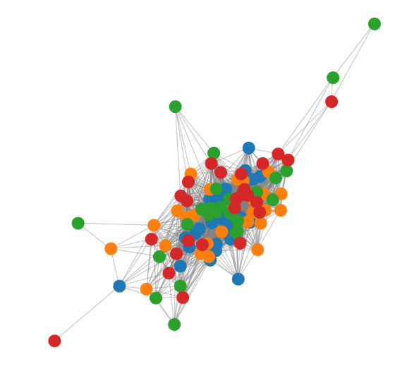
DIVISION DE GRAPHE
𝐺𝑡=(𝑉𝑡, 𝐸𝑡 )
𝐺𝑡*=(𝑉𝑡*, 𝐸𝑡 )
avec 𝑉𝑡* = {V₁, V₂, ..., Vₓ} : x sous-ensembles disjoints
Deux types de communication :
Intra-groupe (locale)
→ Chaque satellite communique d’abord avec les membres de son groupe → Communication plus rapide, moins coûteuse, et stable
Inter-groupes (coordination globale)
→ Nécessaire pour transmettre des informations entre clusters
→ Moins fréquente, donc plus économe
Chaque satellite peut communiquer avec tous les autres .
Nombre total de communications :
N_G(t) = n(t)·(n(t) − 1) / 2

Slide 9
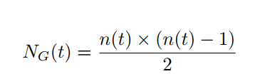
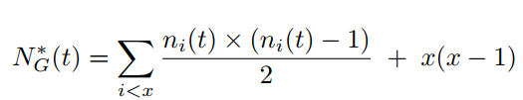
DIVISION DE GRAPHE
𝐺𝑡=(𝑉𝑡, 𝐸𝑡 )
𝐺𝑡*=(𝑉𝑡*, 𝐸𝑡 )
avec 𝑉𝑡* = {V₁, V₂, ..., Vₓ} : x sous-ensembles disjoints
Nombre total de communications :
Cette approche réduit drastiquement le nombre de paires commu-
nicantes initiales tout en isolant les pannes au sein de groupes autonomes, limitant ainsi
les perturbations à l’échelle du réseau.

Slide 10
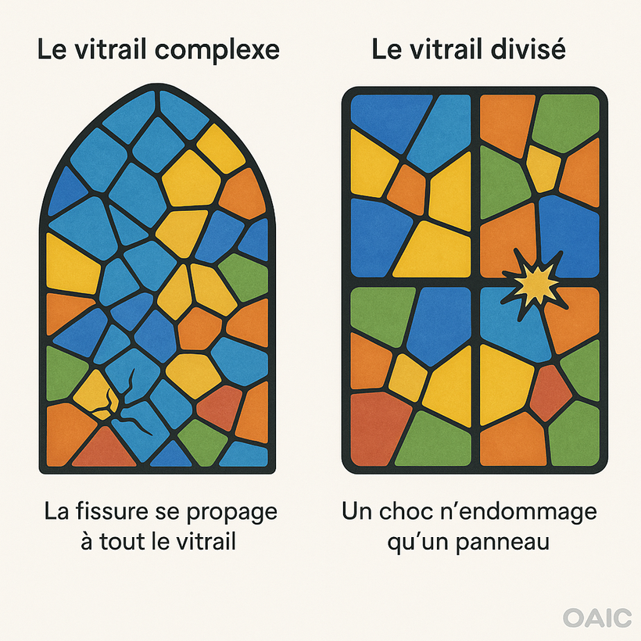
DIVISION DE GRAPHE

Slide 11
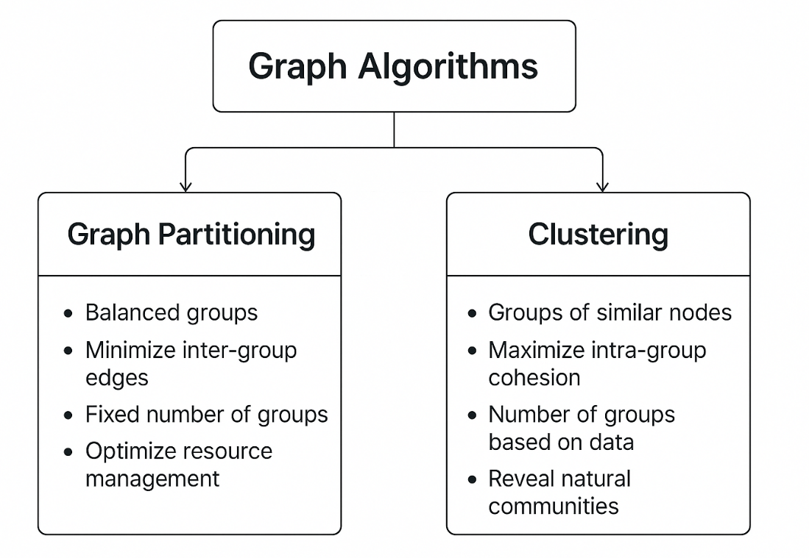
DIVISION VS CLUSTERING

Slide 12
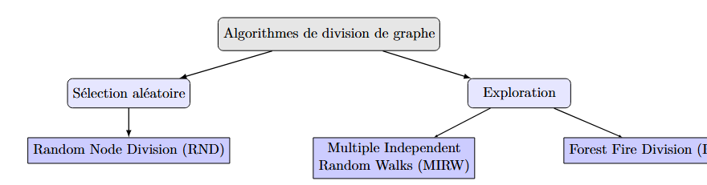
ALGORITHMES DE DIVISION DE GRAPHE

Slide 13
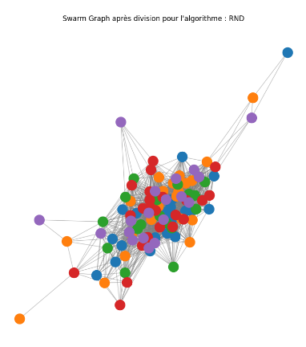
RND : RANDOM NETWORK DIVISION
division en 5 groupes
Entrée : Graphe G(V, E), nombre de groupes k
Pour chaque nœud v dans V :
Choisir un entier g aléatoirement entre 1 et k
Assigner v au groupe g
Sortie : Partition des nœuds en k groupes

Slide 14
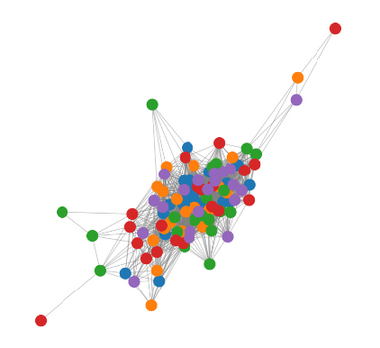
FFD : FOREST FIRE DIVISION
division en 5 groupes
Entrée : Graphe G(V, E), nombre de groupes k, probabilité de propagation p
Initialiser tous les nœuds comme non visités
Pour i de 1 à k :
Choisir un nœud source non visité
Créer un nouveau groupe G_i
Ajouter le nœud source à G_i, le marquer comme visité
Initialiser une file Q avec le nœud source
Tant que Q n’est pas vide :
Retirer un nœud u de Q
Pour chaque voisin v de u non visité :
Avec probabilité p :
Ajouter v à G_i, marquer v comme visité
Ajouter v à Q
Répéter jusqu’à ce que tous les nœuds soient assignés
Sortie : Partition des nœuds en k groupes
Simuler une propagation de type « feu de forêt » : à partir de nœuds sources, explorer les voisins avec une certaine probabilité, jusqu’à constituer des groupes.

Slide 15
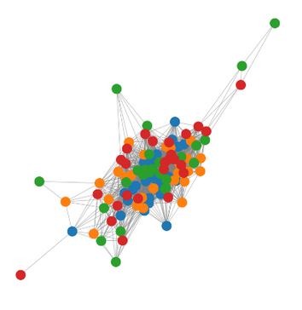
MIRW MULTIPLE INDEPENDENT RANDOM WALKS
division en 5 groupes
Entrée : Graphe G(V, E), nombre de groupes k
Choisir k nœuds de départ distincts (un par groupe)
Pour chaque groupe i de 1 à k :
Initialiser une marche aléatoire à partir du nœud de départ du groupe i
Tant qu’il existe des nœuds non assignés :
À chaque étape, déplacer la marche vers un voisin choisi aléatoirement
Si le nœud atteint n’est pas encore assigné :
L’assigner au groupe i
Si la marche est bloquée (tous les voisins déjà visités) :
Sauter vers un nœud non assigné choisi aléatoirement
Répéter jusqu’à ce que tous les nœuds soient assignés
Sortie : Partition des nœuds en k groupes
Lancer plusieurs marches aléatoires indépendantes depuis différents points du graphe pour explorer et assigner les nœuds à des groupes.

Slide 16
RÉSUMÉ
RND : tirage au sort
division en 5 groupes
FFD : propagation par contagion probabiliste
MIRW : exploration par marches aléatoires multiples

Slide 17
ANALYSE DE LA RÉSILIENCE
Simulation de différents scénarios de panne :
Suppression aléatoire de nœuds (pannes non ciblées)
Suppression ciblée des nœuds critiques (pannes sur les satellites les plus centraux ou importants)
Analyse des impacts sur le réseau :
Avant panne : calcul des métriques réseau
Après panne : recalcul des mêmes métriques pour évaluer la dégradation des performances et la capacité du réseau à rester fonctionnel
Comparaison des stratégies de division
Évaluer si la division du graphe (RND, MIRW, FFD) permet de limiter l’impact des pannes et de préserver la connectivité et l’efficacité du réseau

Slide 18
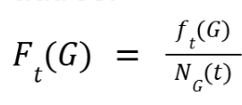
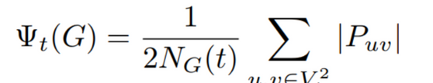
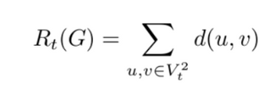
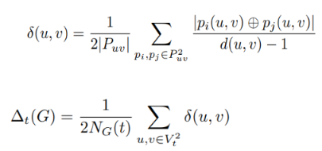
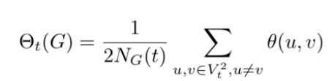
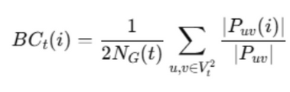
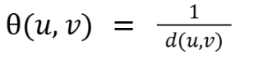
METRIQUESD’EVALUATION DE LA ROBUSTESSE ET LA RESILIENCE
Robustesse | Résilience
flow robustness / robustesse de flux : cette métrique mesure la proportion de paires de sommets connectées par un chemin dans le graphe, qu'il soit divisé ou non | redondance des chemins: est une mesure du nombre de chemins alternatifs dans le graphe.
cout de routage : Il s'agit du nombre total de paquets à transmettre dans le réseau, y compris les retransmissions multi-sauts, pour que chaque sommet atteigne tous les autres → reflète aussi l’efficacité énergétique | disparité de chemins : Elle mesure la différence entre les chemins alternatifs, c’est-à-dire le nombre de sommets distincts composant ces chemins.
efficacité du réseau : Cette métrique, comprise entre 0 et 1, caractérise la distance moyenne entre les paires de sommets. | criticité des noeuds: est un indicateur de la présence et du nombre de sommets critiques dans un graphe. Un sommet est considéré comme critique s’il est présent dans une grande partie des plus courts chemins du graphe

Slide 19
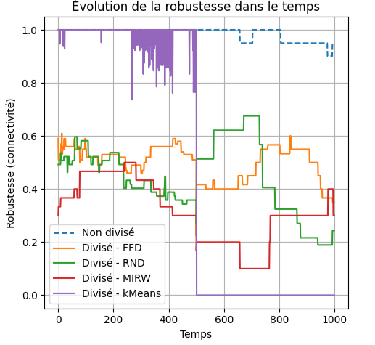
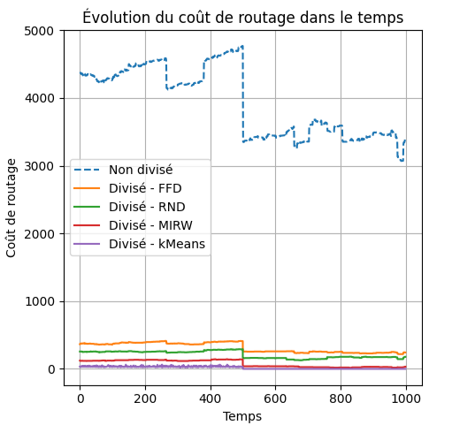
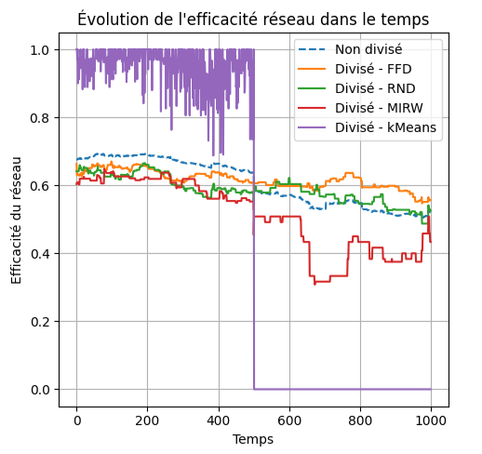
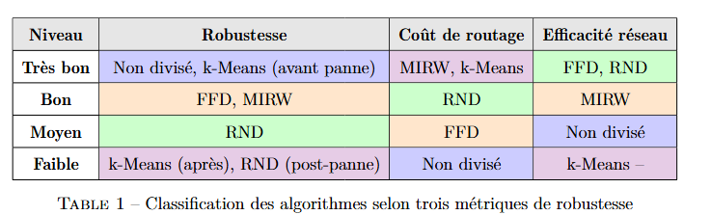
Métriques de robustesse pour t=1000, attaque ciblée à t=500, on supprime 10% des noeuds

Slide 20
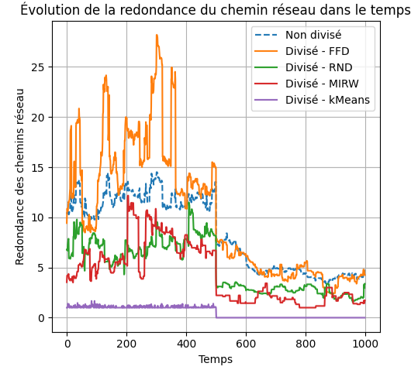
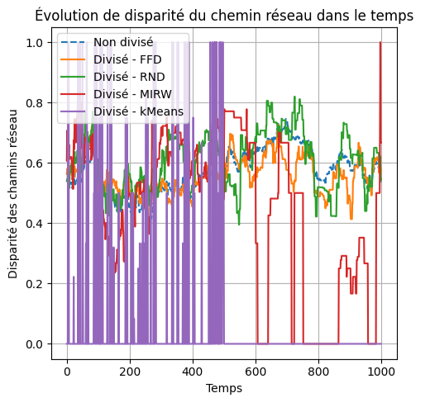
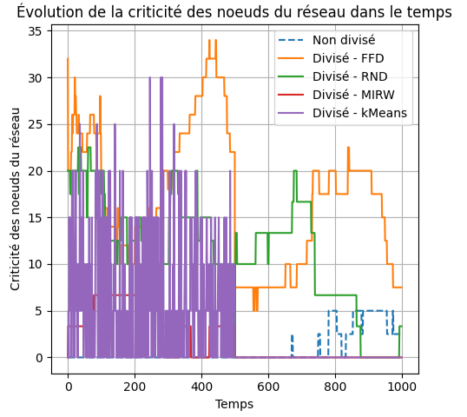
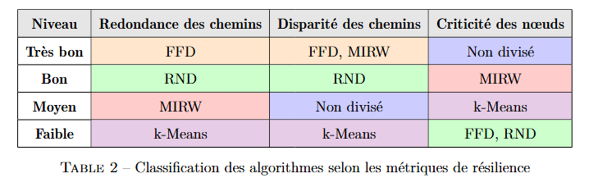
Métriques de résilience pour t=1000, attaque ciblée à t=500, on supprime 10% des noeuds

Slide 21
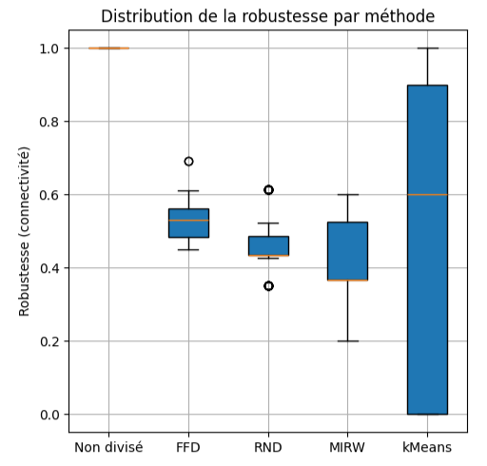
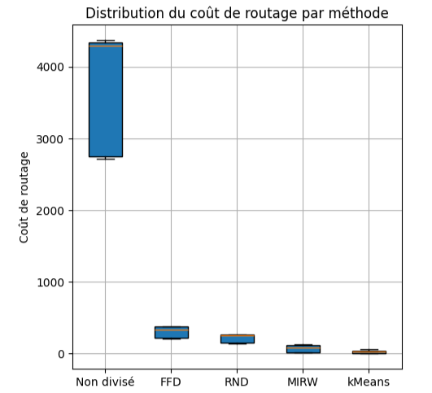
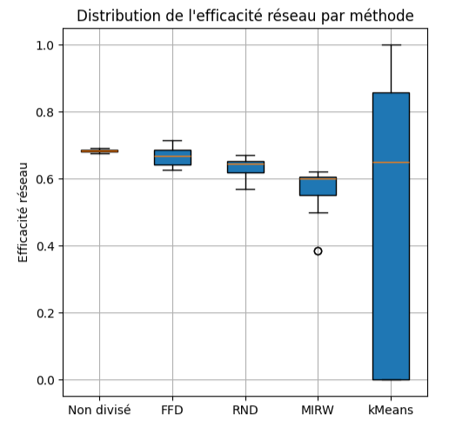
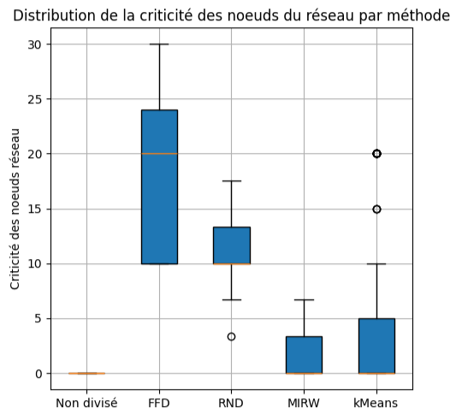
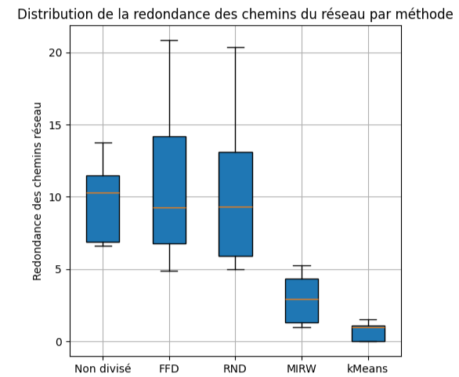
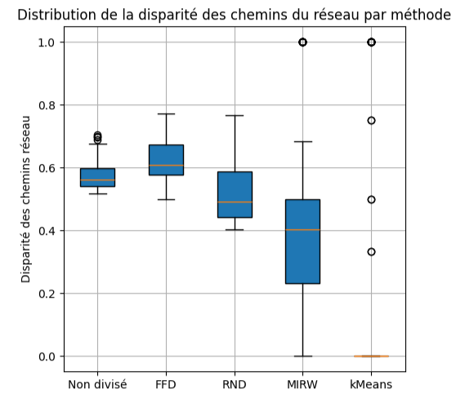

Slide 22
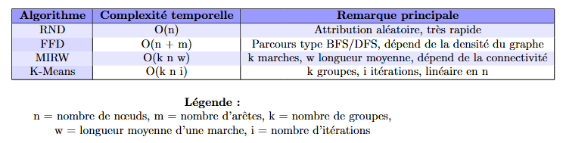
COMPLEXITÉ DES ALGORITHMES DE DIVISION (PARTITIONING)

Slide 23
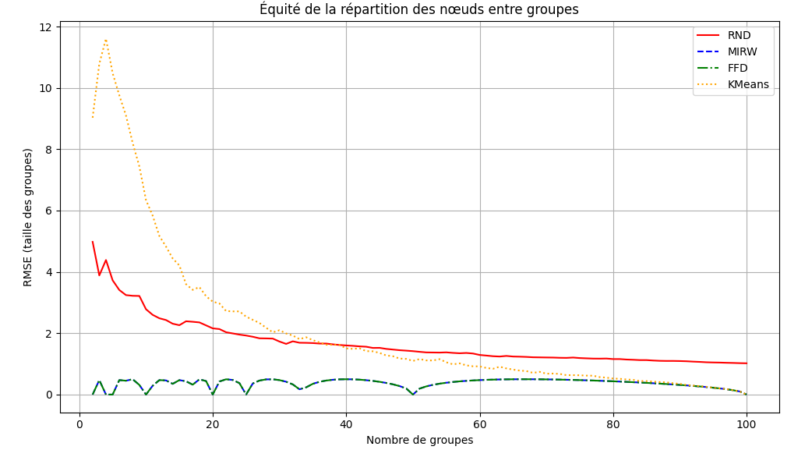
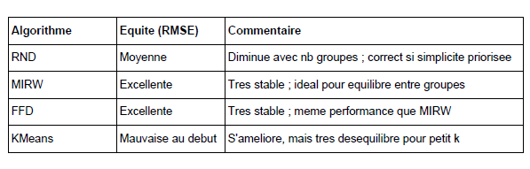
RMSE
OBJECTIF : ÉVALUER L’ÉQUITÉ DE LA RÉPARTITION DES NŒUDS ENTRE GROUPES (RMSE SUR LES TAILLES).
plus le rmse est bas,
plus la répartition des nœuds entre groupes est équilibrée.
objectif : tendre vers un rmse minimal quel que soit le nombre de groupes.

Slide 24
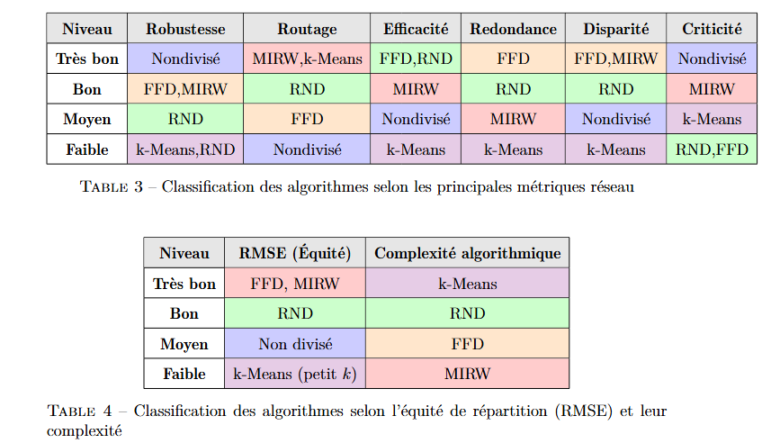
CONCLUSION

Slide 25
BIBLIOGRAPHIE
[1] Akopyan, E.
« Fiabilité de l’Architecture Réseau des Systèmes Distribués sur Essaims de Nanosatellites », TéSA, 2024.
[2] Hanafi, H.
« Étude et conception du segment spatial du premier nanosatellite universitaire marocain MASAT1 », Thèse de doctorat, Université Mohammed V, 2022.
[3]Meziane-Tani, D.
« Étude de la faisabilité de déploiement d’une constellation de nanosatellites de type Cubesat pour la collecte de données », Thèse de doctorat, Université de Tlemcen, 2018.

